Slide 1
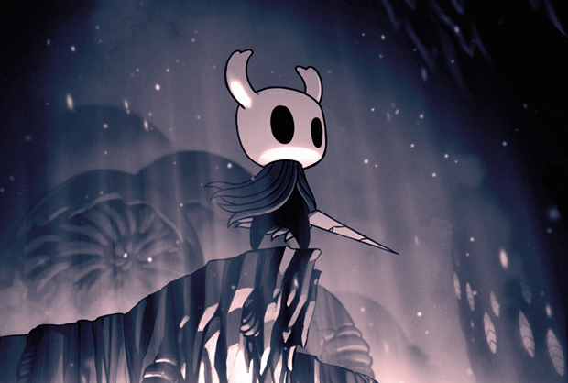
Diario del Cazador
Aplicación de Chat para Hollow Knight

Slide 2
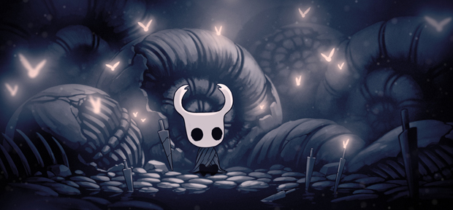
¿Qué es el Diario del Cazador?
Una aplicación web de chat que ayuda a los jugadores de Hollow Knight.
Responde preguntas sobre el juego y busca videos en YouTube relacionados.

Slide 3
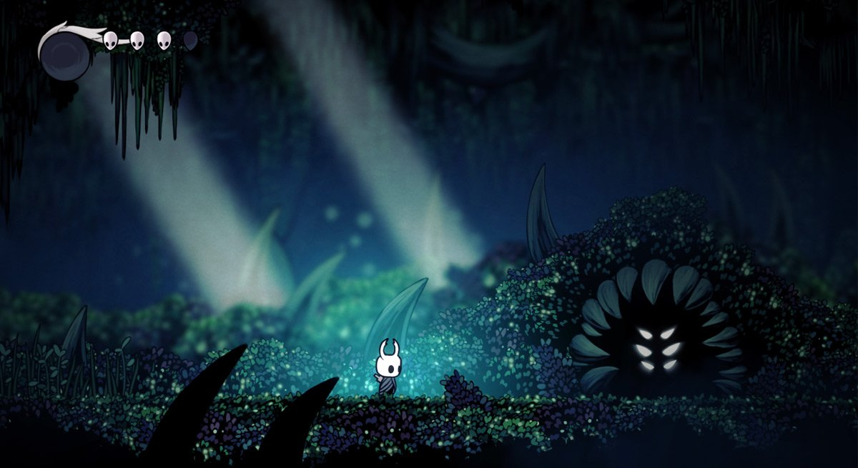
¿Cómo Funciona?
Chat Interactivo: Habla con un chatbot sobre Hollow Knight.
Búsqueda de Información: Encuentra información sobre el juego.
Videos Relacionados: Busca y muestra videos en YouTube.

Slide 4
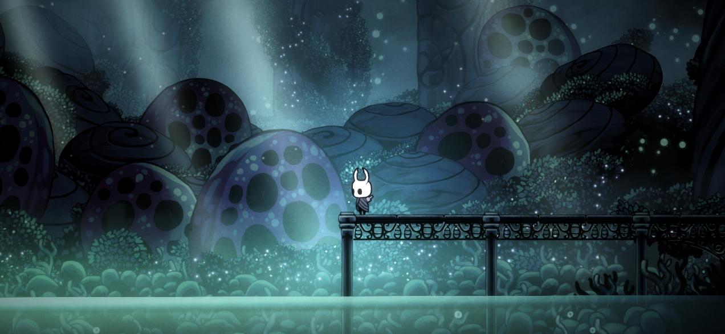
¿Qué Utilizamos para Crear Esta Aplicación?
Tecnologías Utilizadas:
Python: Lenguaje de programación principal.
Streamlit: Para construir la interfaz web.
Modelos de Lenguaje: Para entender y responder preguntas.

Slide 5
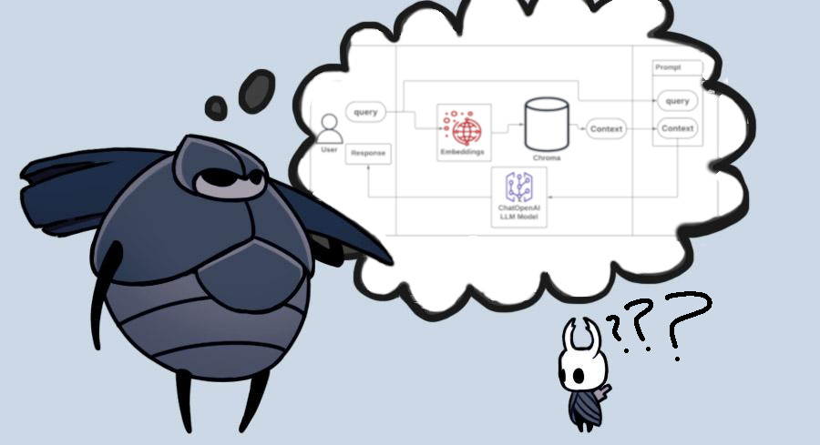
Diagrama de Arquitectura:

Slide 6
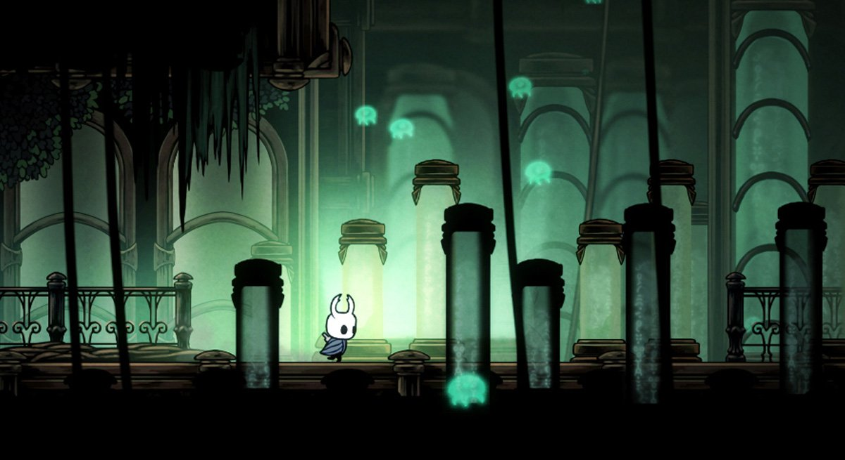
Interfaz de la Aplicación:
Interacción: Escribe tus preguntas sobre Hollow Knight y recibe respuestas del chatbot.
Historial: Revisa la conversación pasada y elimina el historial (con el boton 'Borrar Historial') si es necesario.
Accesibilidad: Encuentra información y respuestas de manera rápida y fácil.
Entretenimiento: Explora y ve videos relevantes sobre Hollow Knight en YouTube.

Slide 7
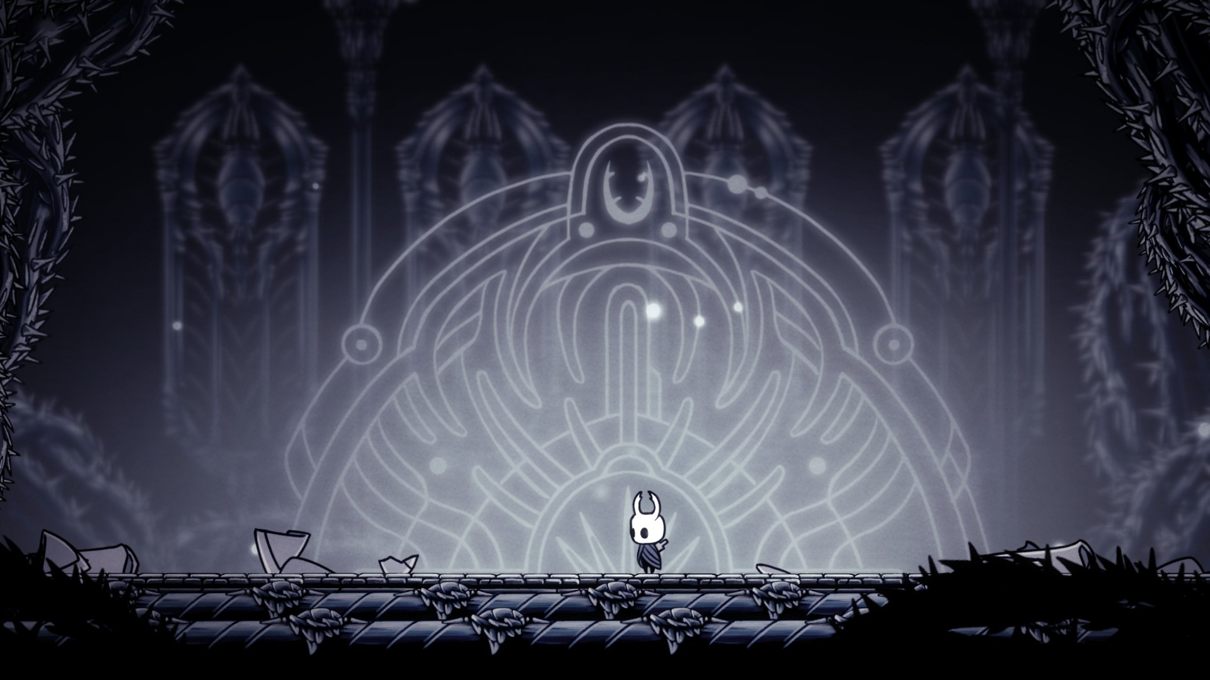
Consideraciones Importantes
Puntos a Tener en Cuenta:
Seguridad: Mantén las credenciales seguras.
Actualización: Asegúrate de mantener la aplicación actualizada.

Slide 8
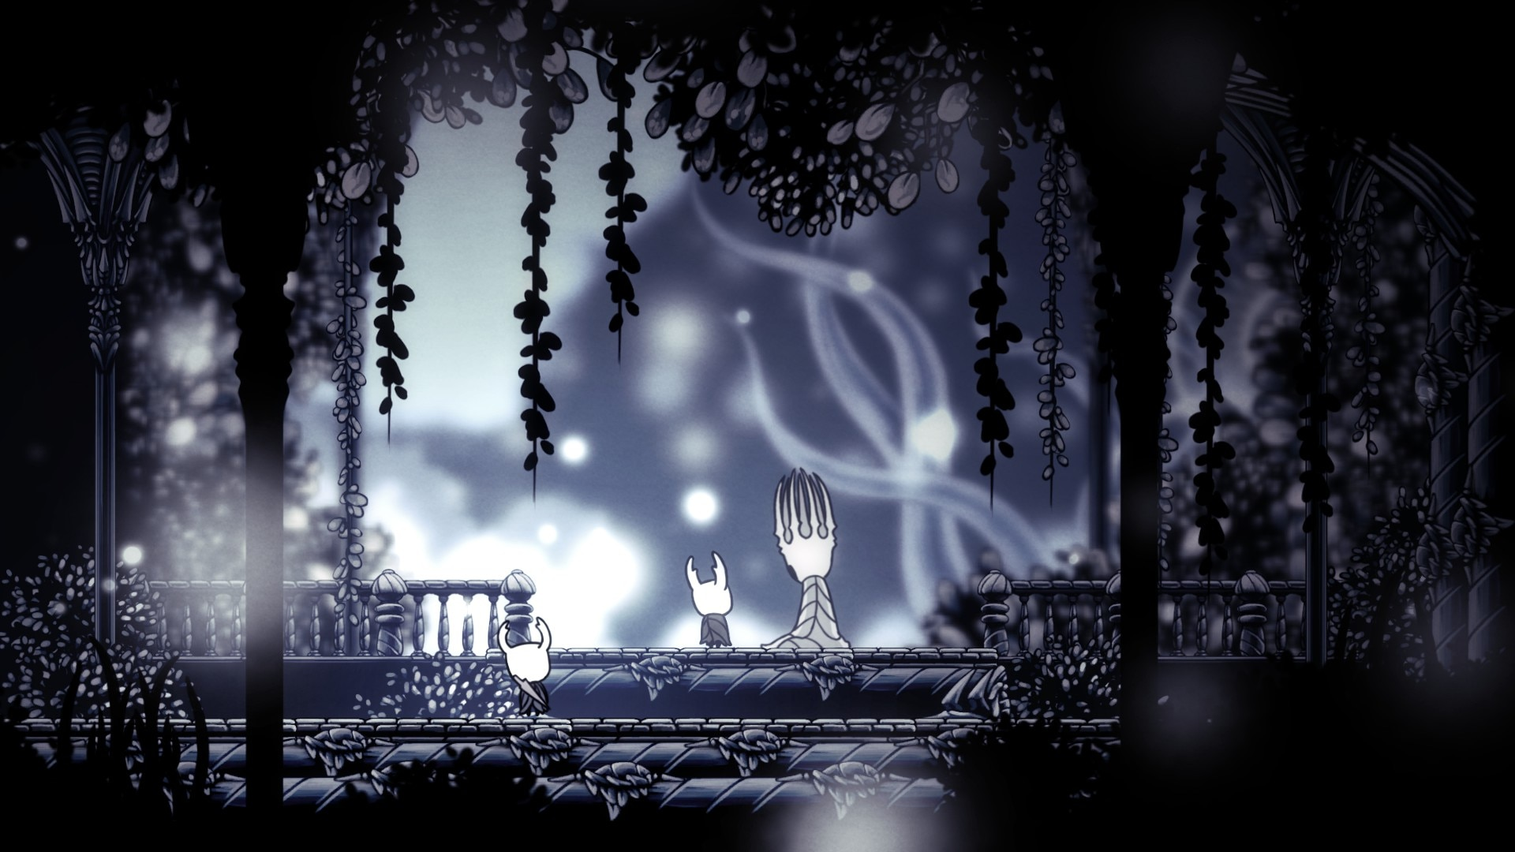
¿Preguntas?

